Slide 1

Cистема анализа данных по иерархической системе критериев
Стыскин Андрей Игоревич, К11-283
руководитель: Елтаренко Евгений Алексеевич, к.т.н. Кафедра 28

Slide 2

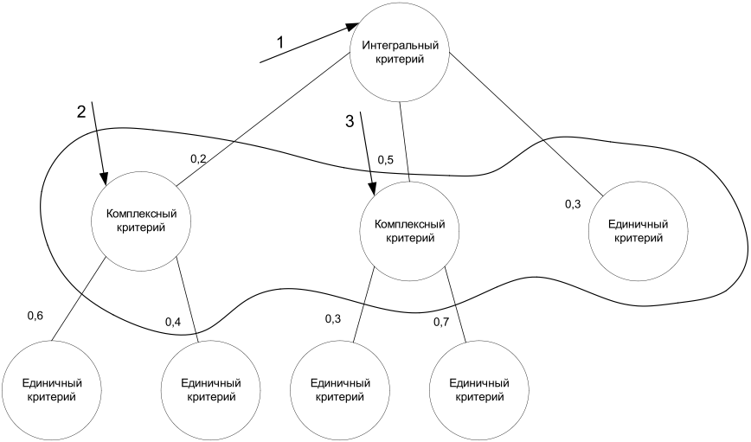
Иерархическая система критериев

Slide 3
Иерархическая система критериев
Единичные критерии - реальные измерения в своих единицах измерения, переведенные на шкалу [0; 1]
Комплексные критерии
  Аддитивные
  Квази-коньюктивные/дизьюктивные

Slide 4

Постановка задачи
Мы имеем Xi = {xij} входы и соответсвующие им выходы Y={yj}
Иерархическую систеу критериев y^ = f(x1..n, p1..n), где p1..m - параметры модели - веса и коэффициенты жесткости операторов агрегирования
Поставим задачу идентификации:
Подобрать такие параметры p1..m, чтобы минимизировать оценку МНК:
g = sqrt( sum i (y^i - yi)^2/n)

Slide 5
Алгоритм определения параметров
Основан на идее метода Хука-Дживса
Борьба с неунимодальностю:
  Запуск из нескольких начальных точек
  Генерация точек методом кроссенговера

Slide 6
Обход вершин дерева с отимизацией

Slide 7
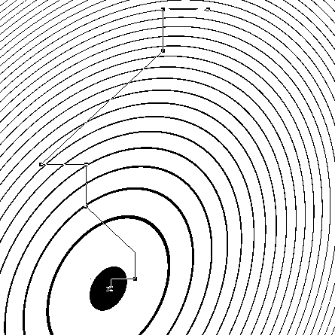
Метод Хука-Дживса

Slide 8
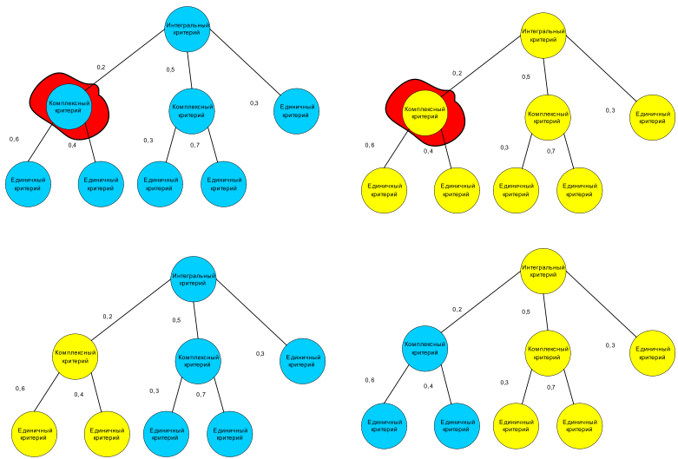
Генерация новых исходных точек

Slide 9
Исследование
Подготовка данных: выбросы (мы ожидаем не протеворечивый по Паретто набор объектов)
Анализ устойчивости к неполноте модели
Адекватность: зависимость прогноза от реальных данных

Slide 10
Задача определения цены машины на рынке автообъявлений
Данные по объявлениям с http://auto.ru
Взяты машины в идеальном состоянии
Выкинуты неадекватые предложения: дешевые, старые с маленьким пробегом
В модели использовались только объективные факторы

Slide 11
Модель определения цены
Страна производитель (0.05) (были опыты с марками, но там не удается сделать полнофакторный эксперимент)
Технические характеристики (0.65)
  Тип кузова
  Тип бензина
  Привод
  Коробка передачь
  Руль
  Объем двигателя
Износ: пробег и год выпуска (0.3)

Slide 12
Результат

Slide 13
Сравнение оценки с неиросетью и регрессией

Slide 14
Выходы модели
Веса для интерпретации влияния факторов
Прогрнозиврование
Заполнение пропусков в таблицах
Значения зависимых переменных - полезны в классификации или кластеризации

Slide 15
Сравнения с другими алгоритмами DM
Алгоритм
Точность
Масштабируемость
Интерпретируемость
Трудоемкость
Разносторонность
Быстрота
Классические методы(линейная регрессия)
нейтральная
высокая
высокая / нейтральная
нейтральная
нейтральная
высокая
Нейронные сети
высокая
низкая
низкая
нейтральная
низкая
очень низкая
Методы визуализации
высокая
очень низкая
высокая
очень высокая
низкая
чрезвычайно низкая
Деревья решений
низкая
высокая
высокая
высокая
высокая
высокая / нейтральная
cobro
нейтральная
низкая
высокая
нейтральная
низкая/нейтральная
низкая

Slide 16
Спасибо за внимание!

